Slide 1
Lokal implementering av SAMSSS
En stor portion av ÖDMJUKHET och TILLTRO behövs från oss alla för att skapa SAMSYN!
Notes:
Barbro

Slide 2
Definition Psykisk ohälsa Ett samlingsbegrepp för tillstånd av olika svårighetsgrad och varaktighet
självskadebeteende
upplevt trauma
oro, ångest
tvång
tics
svårt att reglera uppmärksamhet och impulser.
ätstörning
psykos
SAMSSS rutinen
omfattar all psykisk ohälsa hos barn 6-17 år
nedstämd deprimerad
könsdysfori
tänker och kommunicerar annorlunda

Slide 3
Diskutera varför det är viktigt att hjälpas åt att förstå orsakerna bakom symtomen
Symtom –
Vad vi ser
Exempel på orsaker på symtom:
Livet i olag, stress
Livsfaktorer (sömn, mat, droger)
Trauma
Depression
Ångest
Tvång
Smärta
Funktionssvårigheter; IF, Autism, ADHD
Uppförandestörning
Föräldrar med psykisk ohälsa
Föräldrar med missbruk
m.m.
Olika orsaker kan ge upphov till liknande symtom

Slide 4
Detta vill vi tillsammans uppnå:
Rätt insats i rätt tid på rätt nivå
Det ska vara lätt att göra rätt
Samverkan kan ske genom HLT, SIP eller andra överenskomna samverkansformer

Slide 5
1177 + knappval 2
Familj
HLT
Skola
Hälso- och sjukvård
Socialtjänst
Behov uppmärksammas
Kontaktcenter
Ja - Akutrutinen
Akut?
Nej
BUP

Slide 6
Nej
Insatser enligt verksamhetens uppdrag
Ja
Verksam-
hetens egen insats tillräcklig?
Nej
Kontakt med/remiss till befintlig hälso- och sjukvårds-kontakt
Befintlig kontakt med HSV?
Ja
Nej

Slide 7
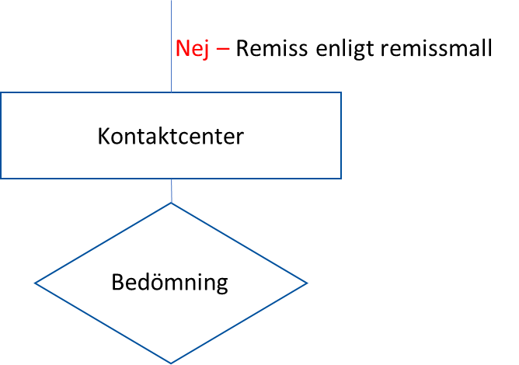
Skola
Råd om kontakt med
Socialtjänst
Andra samhällsaktörer
Egen insats
Vårdnivå- bedömning
Egenvårds-rådgivning
Primärvård
BUP

Slide 8
Titta tillsammans på webbsidan SAMSSS rutinen
Rutin vid akut psykisk ohälsa Klicka här
Remissmall Klicka här
När kan nedan informationsblad lämnas ut till föräldrar?
Information till föräldrar när barn och ungdomar har tankar på att inte vilja leva
Frågor och svar om rutinen

Slide 9
Avvikelser förbättrar samverkan
Om du uppmärksammar något som avviker från samverkansrutinen ska du först göra det du kan för att förhindra att skada sker, och därefter skriva en avvikelse för att förhindra att det händer igen.
Använd det avvikelseformulär som finns på webbsidan.
Avvikelsen ska adresseras till chef på den enhet som du anser är inblandad i avvikelsen. Kuvertet märks med "Avvikelse".
Avvikelse Klicka här

Slide 10
Diskussionsuppgift:
Hur kan en remiss vara hjälpsam för familjen?
Vad behövs för en välfungerande kommunikation?
Vad behövs för att arbetet enligt rutinen ska fungera?
Vad kännetecknar ett bra bemötande i samverkan?
Hur undviker vi fördröjningar för familjen?
Hur kan arbetet med rutinen förbättras?

Slide 11
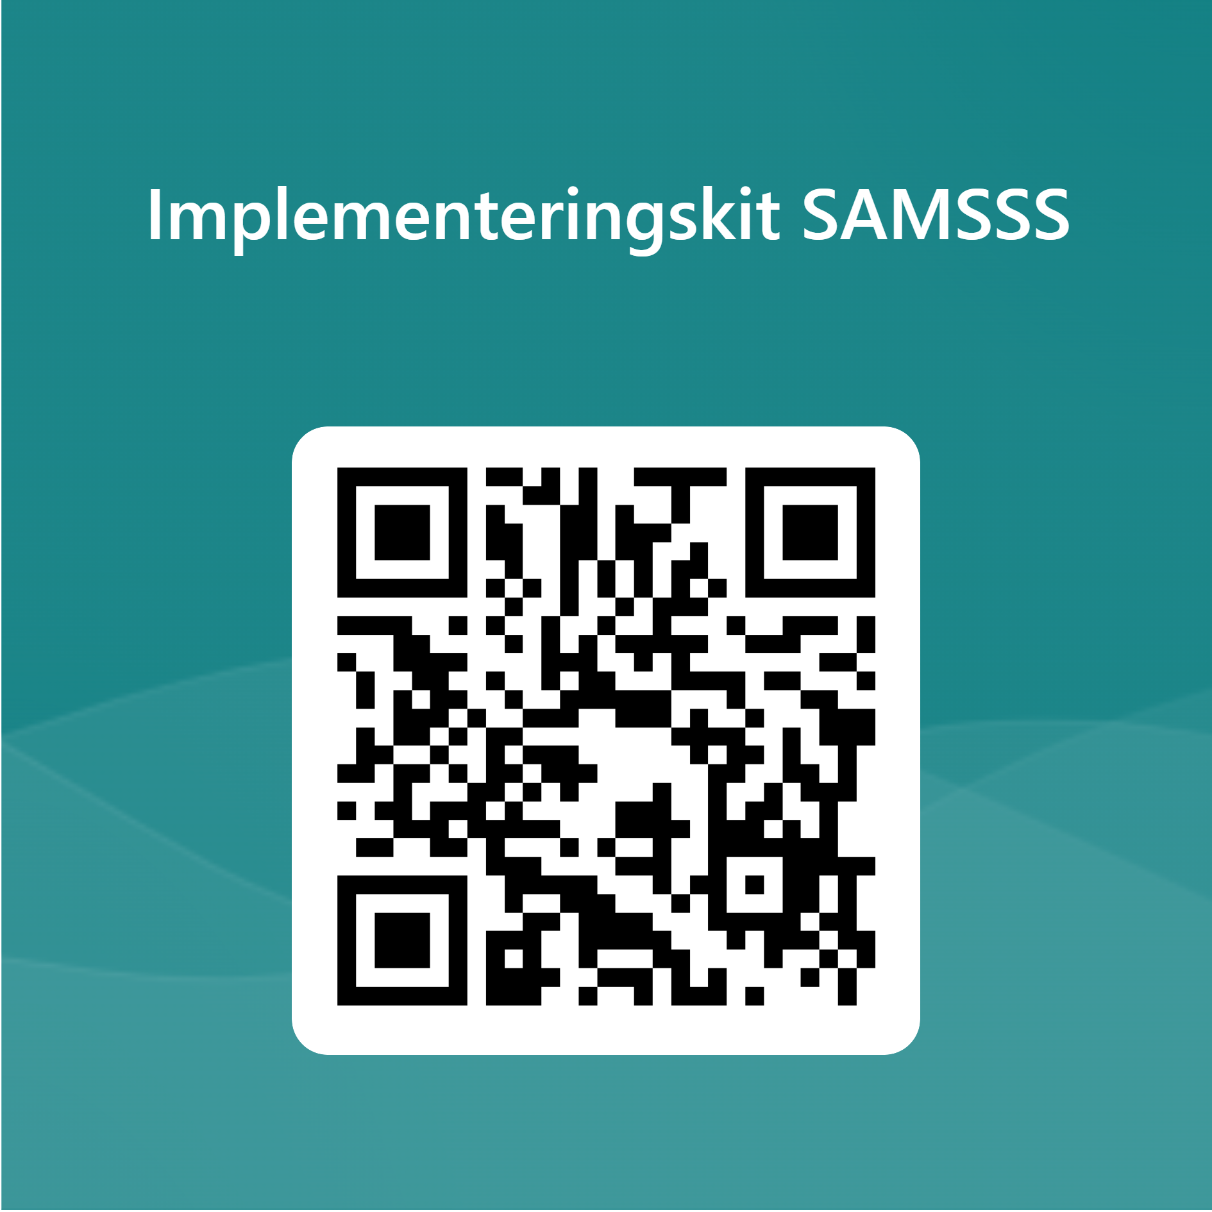
Det ska vara lätt att göra rätt!
Vi vill veta vilka som har använt sig av implementeringskitet.
Registrera er här via länk eller QR-kod. https://forms.office.com/e/9FutWCuRvn
Vid frågor, vänd dig i första hand till din närmaste chef.
Om du inte får svar på dina frågor kontakta:
Peter Hjelm skola/elevhälsa peter.hjelm@regionvasterbotten.se
Nanna Forsgren Socialtjänst nanna.forsgren@regionvasterbotten.se
Jessika Nyström Hälso- och sjukvård Jessika.nystrom@regionvasterbotten.se
Fortsatt implementering
Webbsidan, lokal samverkan, avvikelser, samt enkät senhösten 2023

